Slide 1


Розрядні числа п'ятого розряду
Математика 4 клас

Slide 2

Розрядні числа
Розрядні числа – це числа, в яких кожна цифра має своє місце або розряд.
Кожен розряд має свою вагу: одиниці, десятки, сотні, тисячі

Slide 3

Одиниці десятків тисяч
Одиниці десятків тисяч – це цифра, що знаходиться на п'ятій позиції зліва
Наприклад:
В числі
1 – це одиниця десятків тисяч.
12345

Slide 4
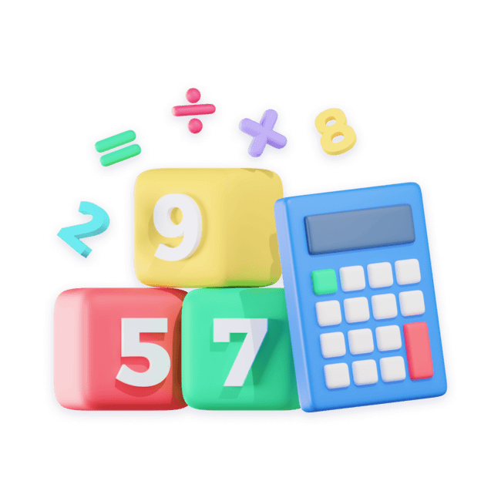
Запис чисел за розрядами
складається з 2 десятків тисяч, 3 тисяч, 4 сотень, 5 десятків і 6 одиниць.
Число
23456
Це можна записати як:
2×10000 + 3×1000 + 4×100 + 5×10 + 6

Slide 5

Відношення розрядів
Кожен наступний розряд у десять разів більший за попередній.
Наприклад, одиниця десятків тисяч у 10 разів більша за одиницю тисяч.

Slide 6

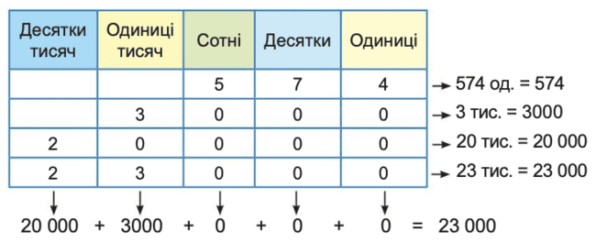


Таблиця розрядів
!

Slide 7

Самостійна робота
Запиши цифрами числа:
А) 20 тис, 12 тис, 35 тис, 48 тис, 57 тис, 70 тис, 84 тис, 99 тис
Б) сім тисяч, тринадцять тисяч, двадцять дві тисячі, сорок тисяч, пʼятдесят одна тисяча, чотири тисячі, вісім тисяч

Slide 8

258
2 сот.
5 дес.
8 од.
Самоперевірка
А) 20 000, 12 000, 35 000, 48 000, 57 000, 70 000, 84 000, 99 000
Б) 7000, 13 000, 22 000, 40 000, 51 000, 4000, 8000

Slide 9

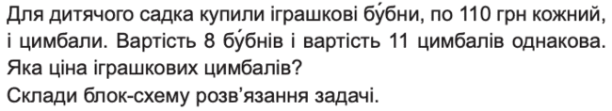

Самостійна робота

Slide 10
Самоперевірка
1
110 х 8 = 880
Відповідь: ціна іграшкових цимбалів - 80грн
?
2
880 : 11 = 80
?
:
11
8
х
110

Slide 11

Молодці, ви успішно засвоїли даний матеріал!
Домашнє завдання:
Підручник Математика 4 клас (Заїка):
Завдання 527
Завдання 528
Завдання 529

Slide 12

Презентація створена спеціалістами Mathema.me
Mathema - це найбільша платформа для вивчення математики у Східній Європі, родом з України.
У Mathema ти можеш:
готуватися до контрольних та іспитів
проходити онлайн-тести
дізнаватись останні новини про освіту в Україні

